Slide 1

ElectroPEG “Energia care-ti guverneaza viata”
Elev: Scînteie Sebastian Teodor XII A
Elev: Savu Alexandru Victor XII A
Îndrumător: prof . Vlad Giurcanu
Contact: elecropeg.co@gmail.com
Internet: www.elecrtopeg.org

Slide 2
Informatii client -clientul este EON Romania. Iar aici va vom prezenta informatii despre activitatea desfasurata si obiectivele companiei.
E.ON România, membră a Grupului E.ON, este compania platformă care susţine companiile E.ON operaţionale în România
Obiectivul nostru este să consolidăm poziţia E.ON pe piaţa de energie din România prin dezvoltarea portofoliului de clienţi şi asigurarea securităţii furnizării de electricitate pentru consumatori.
Pentru a atinge acest scop ne vom concentra eforturile pentru a fi recunoscuţi ca furnizori de soluţii competitive şi de încredere şi care pot aduce mai mult confort şi eficienţă pentru clienţii noştri.

Slide 3
Interviu
Ce fel de servicii comercializaţi?
Cum distribuiţi serviciile si cum instalati produsul dvs.?
Cum încasează salariul angajaţii dvs?
Cum vă gestionaţi încasările?
Ce probleme de organizare întâmpinaţi în domeniul contabil?

Slide 4
Experiența personală
Prin informațiile obținute din acest interviu și prin examinarea unor aplicații care se ocupa cu gestiunea economica, ne-am creat o perspectiva bine definita despre aceasta lume a afacerilor. Și am putea crea o soluție IT pentru rezolvarea și ușurarea unor activitati problematice.

Slide 5
Analiza SWOT
Puncte tari:
Puncte slabe:
salarii mai mult decat decente
preturile sunt mai mici decat cele ale competitorilor
imagine de marca puternica
personal bine pregatit
finantarea este limitata
nu exista promovare

Slide 6
Oportunități:
Amenințări:
o cladire de birouri noua se construieste in apropiere
un complex de apartamente se construieste in apropiere
competitorul principal s-a retras de pe piata
O noua companie cu brand renumit vrea sa se integreze in societatea in care noi actionam
Un competitor important a redus preturile
Costurile operationale sunt in crestere

Slide 7
Missing Links
Domeniul de activitate dezvoltanduse foarte mult in ultima perioada exista posibilitatea de a nu putea satisface fiecare cerere in timp util
Conditiile meteorologice pot fi nefavorabile ceea ce va aduce pierderi considerabile
Pot interveni defectiuni la aparatura tehnica (conductori, centrale eoliene, transformatoare)

Slide 8
Buisness needs Clientul are nevoie de:
O structura capabila sa prelucreze un numar mare de informatii dar in acelasi tim sa fie flexibila
sa arhiveze registrele companiei, astfel putand realiza cu usurinta rapoarte si statistici in legatura cu activitatea companiei
O manipulare eficienta a datelor astfel o actiune asupra bazei de date nereprezentand o dificultate
Sa se urmareasca fiecare tranzactie

Slide 9
Rezolvarea relației de tip M:M

Slide 10
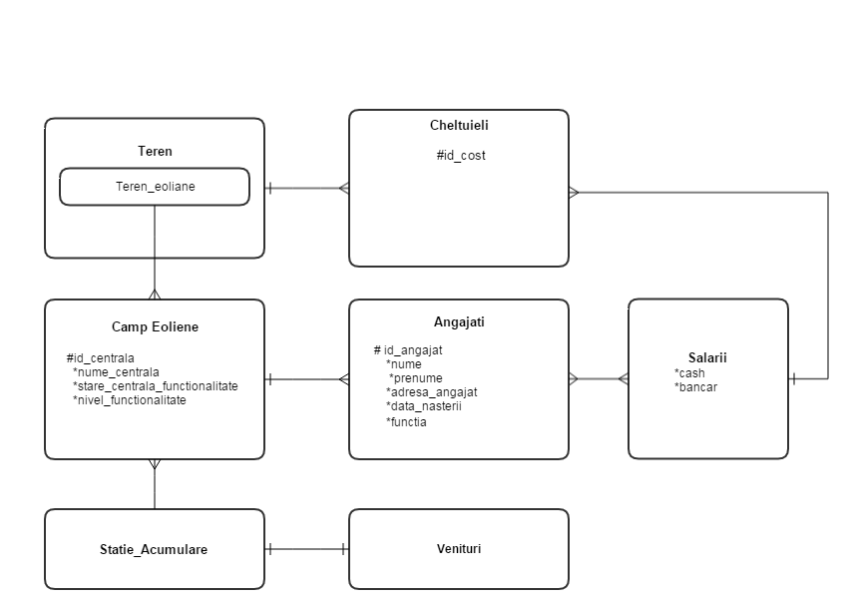
ERD initial

Slide 11
ERD-ul initial contine o relatie many-by-many ce trebuie rezolvata
Nu toate entitatile contin un UID
Contine relatii intre UID-uri si non-UID-uri ce nu corespund

Slide 12
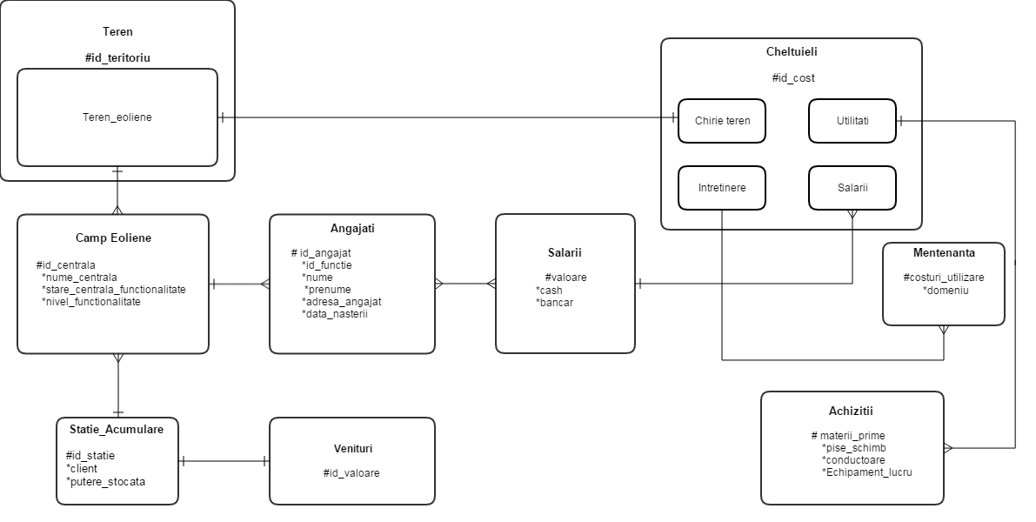
FN1

Slide 13
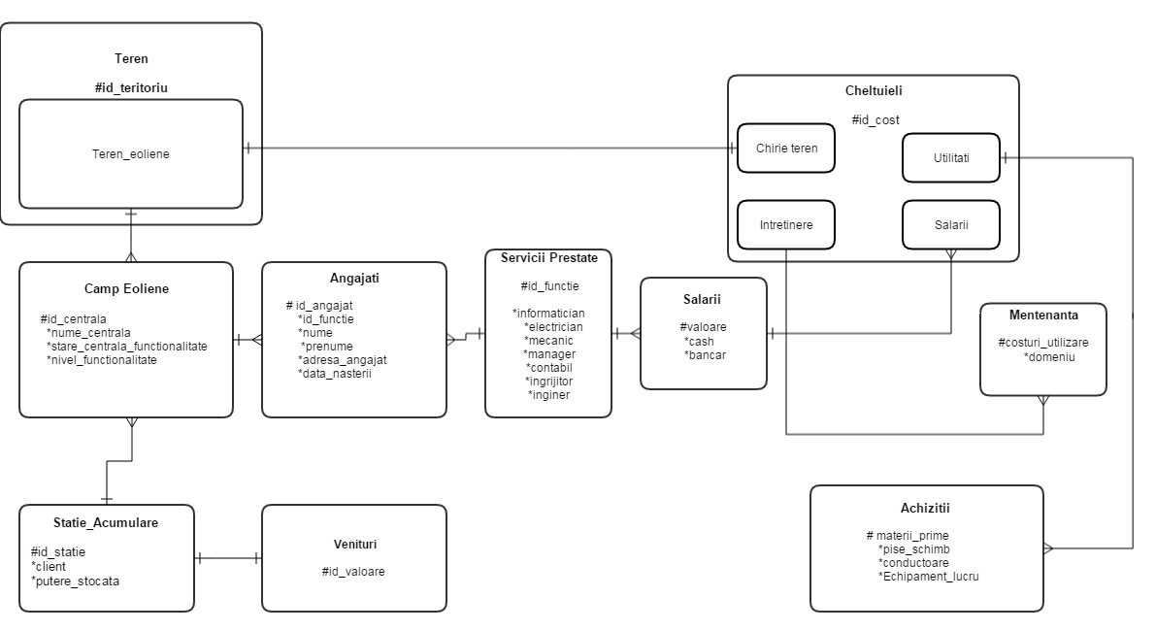
FN2

Slide 14
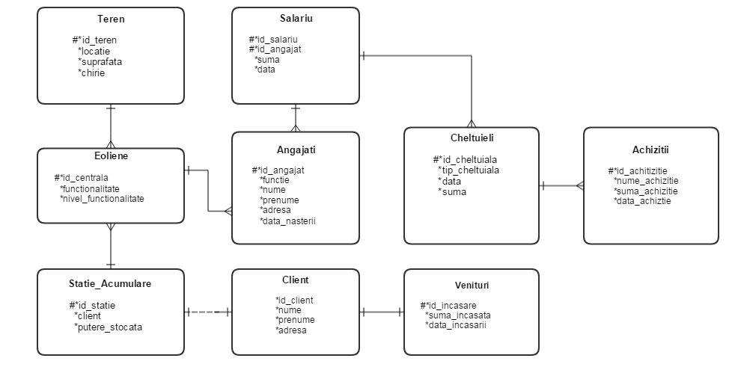
FN3

Slide 15
Va multuminm pentru atentie
Proiect realizat de
Scinteie Sebastian
Savu Alexandru

